Slide 1
Johann-Jakob-Herkomer-Schule
Staatliche Realschule Füssen
PZW –
Partnerzentren des Wintersports

Slide 2
1. Was ist das PZW Programm?
PZW steht für Partnerzentren des Wintersports.
Leistungsorientierte
Wintersportler sollen
Schule und Sport vereinbaren können, deshalb werden sie von unserer Schule mit einer Reihe von Maßnahmen unterstützt.
Aktuell haben wir 23 PZW-Kids aus fast allen klassischen Wintersportarten.
Auch Internats-schülerInnen, die in Hohenschwangau im Internat wohnen, besuchen als PZW-Kids unsere Schule.

Slide 3
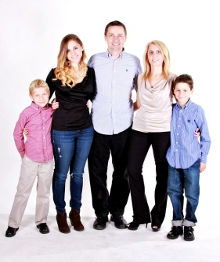
2. Projektkoordinatoren
Ansprechpartner für Fragen, Anliegen und Probleme
Organisation der Zusammenarbeit aller Beteiligten
Sportler
Eltern Koordinatorenteam Verein
Frau Kutter/ Frau Winkler
Schule

Slide 4
3. Wie wird man PZW-Kid?
Jede Sportart hat ihre eigenen Kriterien zur Aufnahme in das Programm.
(Genauere Informationen dazu finden Sie unter https://www.pzw-bayern.de)
Der Termin für das Frühjahr 2021 wird über die Grundschulen und auf unserer Homepage bekannt gegeben, sobald Genaueres zu den Schulöffnungen bekannt wird.
Die Aufnahme in die 5. Jahrgangsstufe setzt einen bestandenen Sporteignungstest in der 4. Klasse voraus; dieser wird immer im April / Mai zusammen mit dem Gymnasium Hohen-schwangau durchgeführt.
Ab der 8. bzw. 9. Klasse besteht dann für AthletenInnen mit Landes- oder Bundeskaderstatus die Möglichkeit, an die Eliteschulen des Sports nach Oberstdorf bzw. Berchtesgaden zu wechseln.

Slide 5
4.Wie können SportlerInnen vom Programm profitieren?
Wir bieten unseren jungen LeistungssportlerInnen zahlreiche Hilfestellungen an, um sowohl schulisch als auch sportlich erfolgreich zu sein:
2 Projektkoodinatorinnen als Ansprechpartner
Freistellung für Wettkämpfe und Trainingseinheiten auch unter der Schulwoche
Möglichkeit des Nachführunterrichts in den Hauptfächern durch Fachlehrkräfte, wenn durch sportbedingte Abwesenheit wichtiger Stoff verpasst wurde
Rücksichtnahme bezüglich Hausaufgaben und Leistungserhebungen nach langen Trainings- oder Wettkampfwochenenden
Austausch zwischen Schule und Verein für eine bestmögliche Entwicklung der PZW-Kids

Slide 6
Frau Kutter
Frau Winkler

Slide 7
